Slide 1
Образовательная игра по химии
Куратор: Репко Анастасия Игоревна
Тимлид: Молчанов Тимофей Семенович
Аналитик: Аббасов Руслан Векил Оглы
Дизайнер: Розенков Роберт Дмитриевич
Программисты: Елисеев Сергей Александрович
Карасев Никита Денисович
Команда:ЕС27

Slide 2
Что и для кого?
Мы разрабатываем 2D игру с видом сверху, приключенческо-образовательного жанра.
Наша целевая аудитория – это ученики, которые хотят изучить неорганическую химию, подготовится к ЕГЭ (задания 6-9, 22, 31), но не могут запомнить монотонную информацию, или просто с пользой провести время.

Slide 3
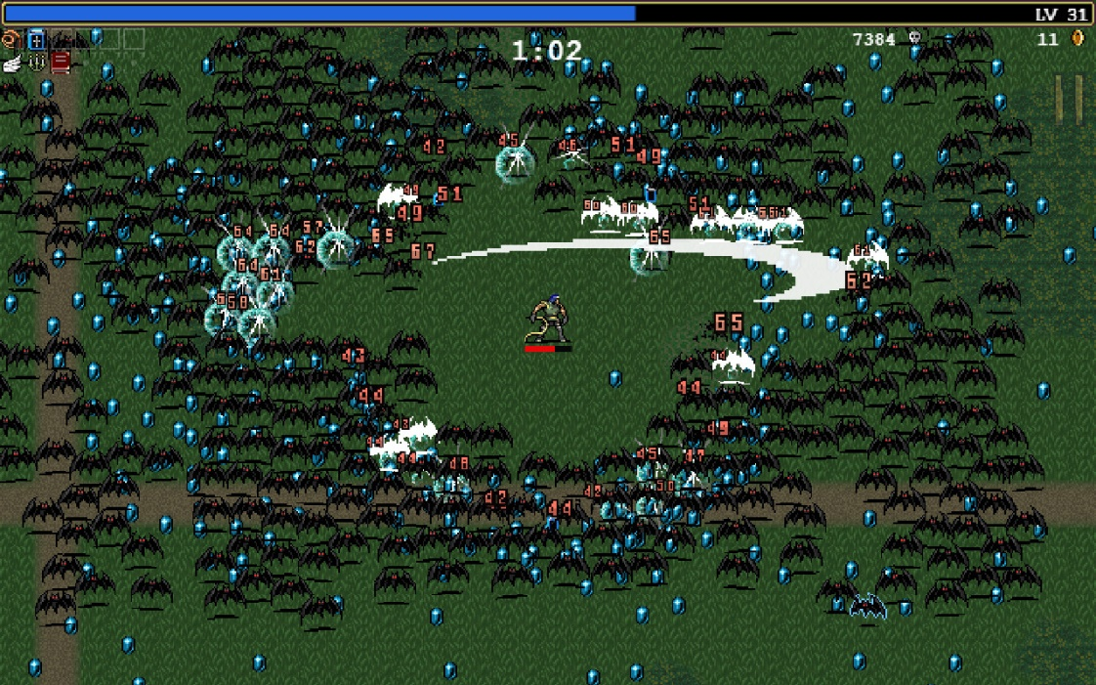
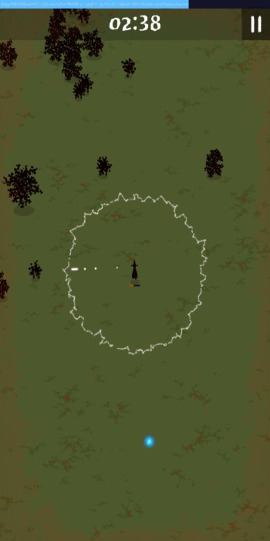
Аналоги
Есть несколько игр, похожих на нашу:
Кол-во скачиваний: > 140 тыс. Кол-во скачиваний: > 1 млн.
Vampire Survivors
Magic Survival

Slide 4
Боли
Проанализировав отзывы, мы пришли к таким итогам.
Игроки жалуются на то, что:
Нет конечной цели;
«Неадекватная» сложность.
Также не нужно забывать, что подготовка к ЕГЭ – это сложный процесс заучивания информации.

Slide 5
Наше решение
интерактивно-игровой формат
конечная цель: составление всех реакций
дружелюбна к новичкам

Slide 6
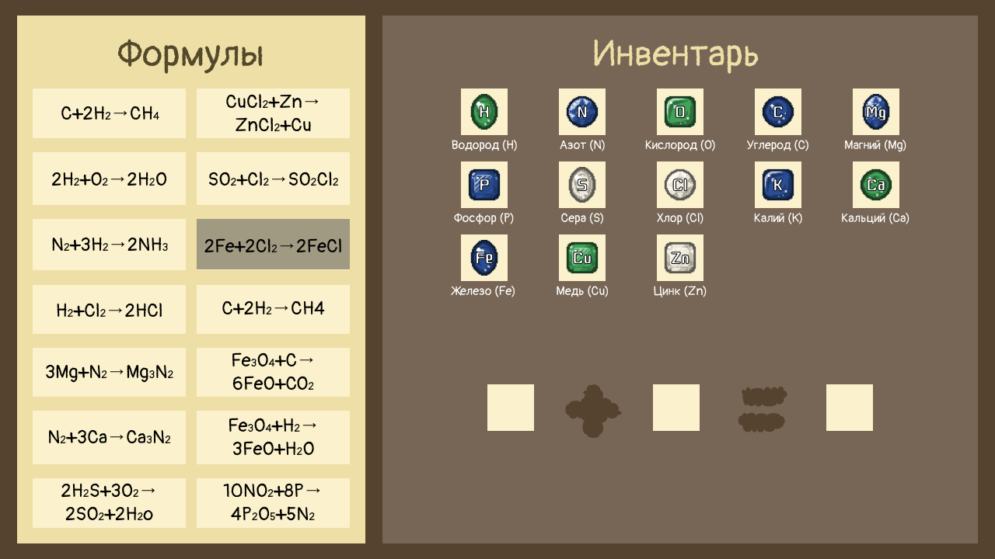
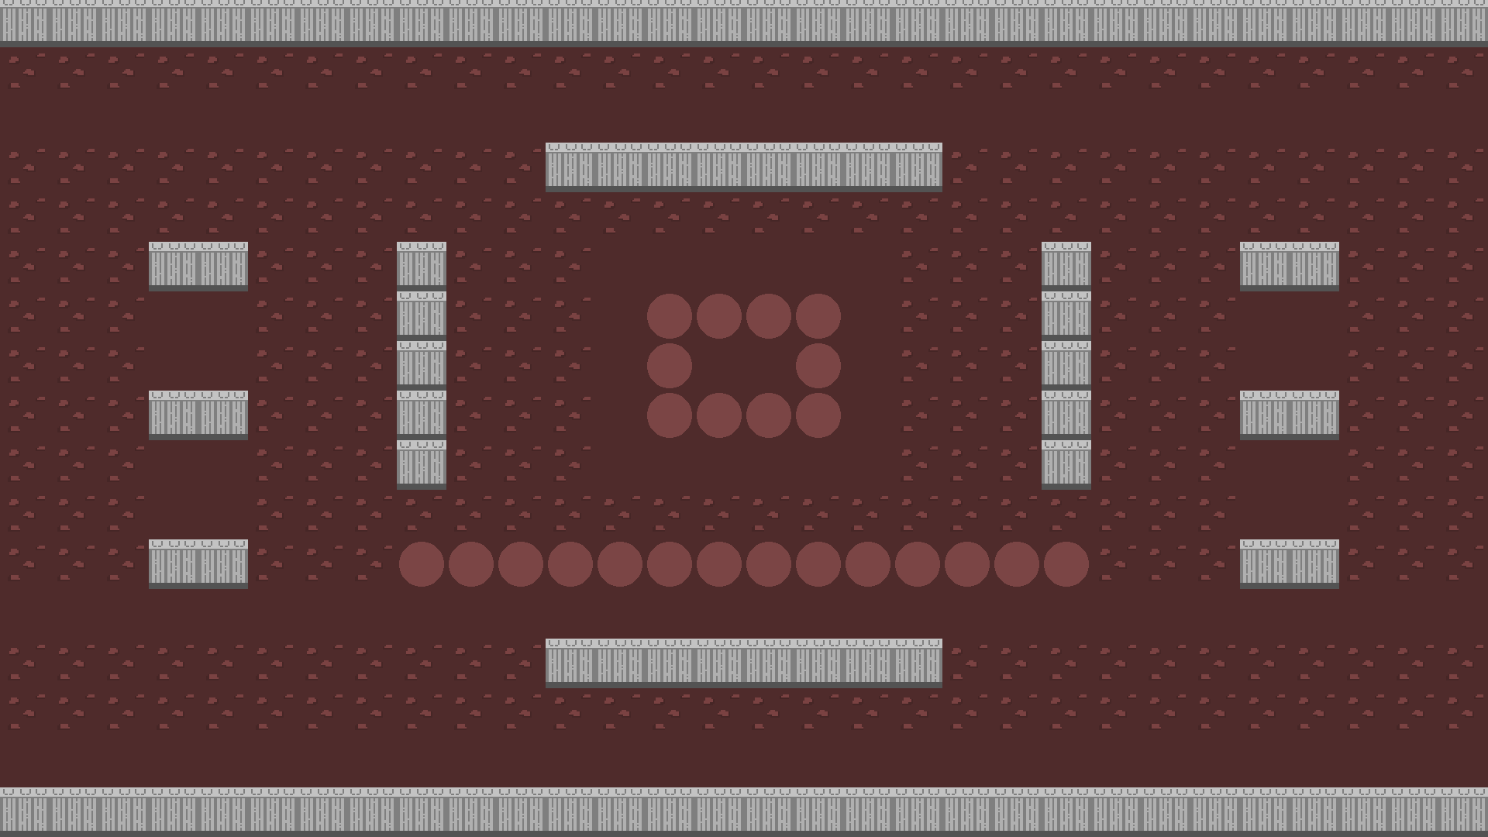
Итого
Мы предлагаем игру, в которой будет два режима лаборатория и собирательство. В режиме собирательство игрок от третьего лица сможет добывать химические элементы, с помощью убийства NPC. Добытые химические элементы будут сохраняться в лаборатории, в которой из собранных элементов можно будет провести реакции.
Карта данжа
Химическая лаборатория
*NPC - Non-Player Character(Персонаж, которым управляет компьютер)

Slide 7
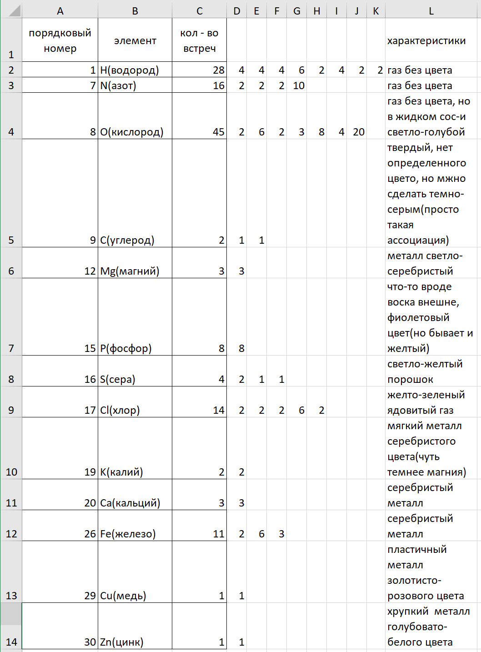
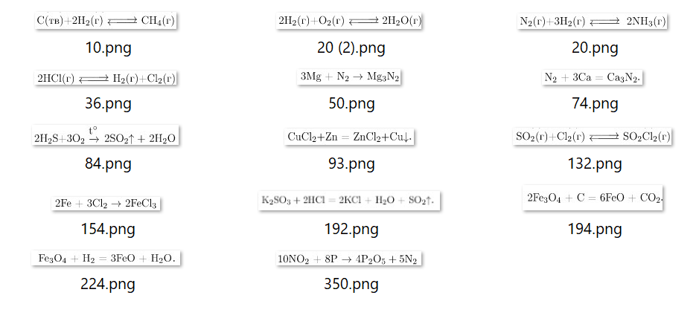
Работа аналитика
В нашей команде за аналитику отвечает – Руслан Аббасов.
Найдены реакции и посчитана их «сложность»

Slide 8
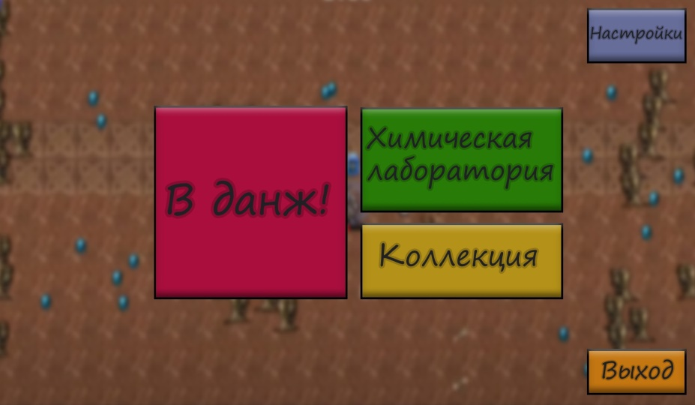
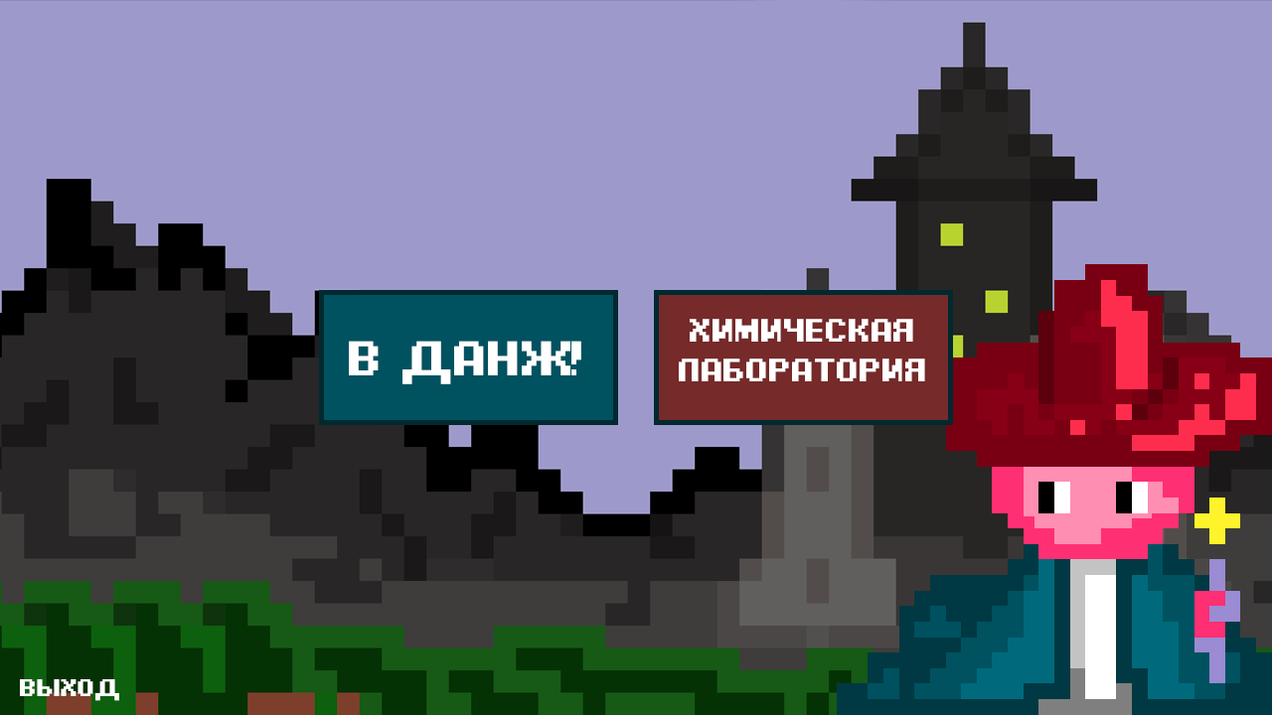
Работа дизайнера
В нашей команде работает дизайнер – Роберт Резников.
Эволюция главного экрана от макета до финальной версии
Элементы
Снаряд оружия ГГ

Slide 9
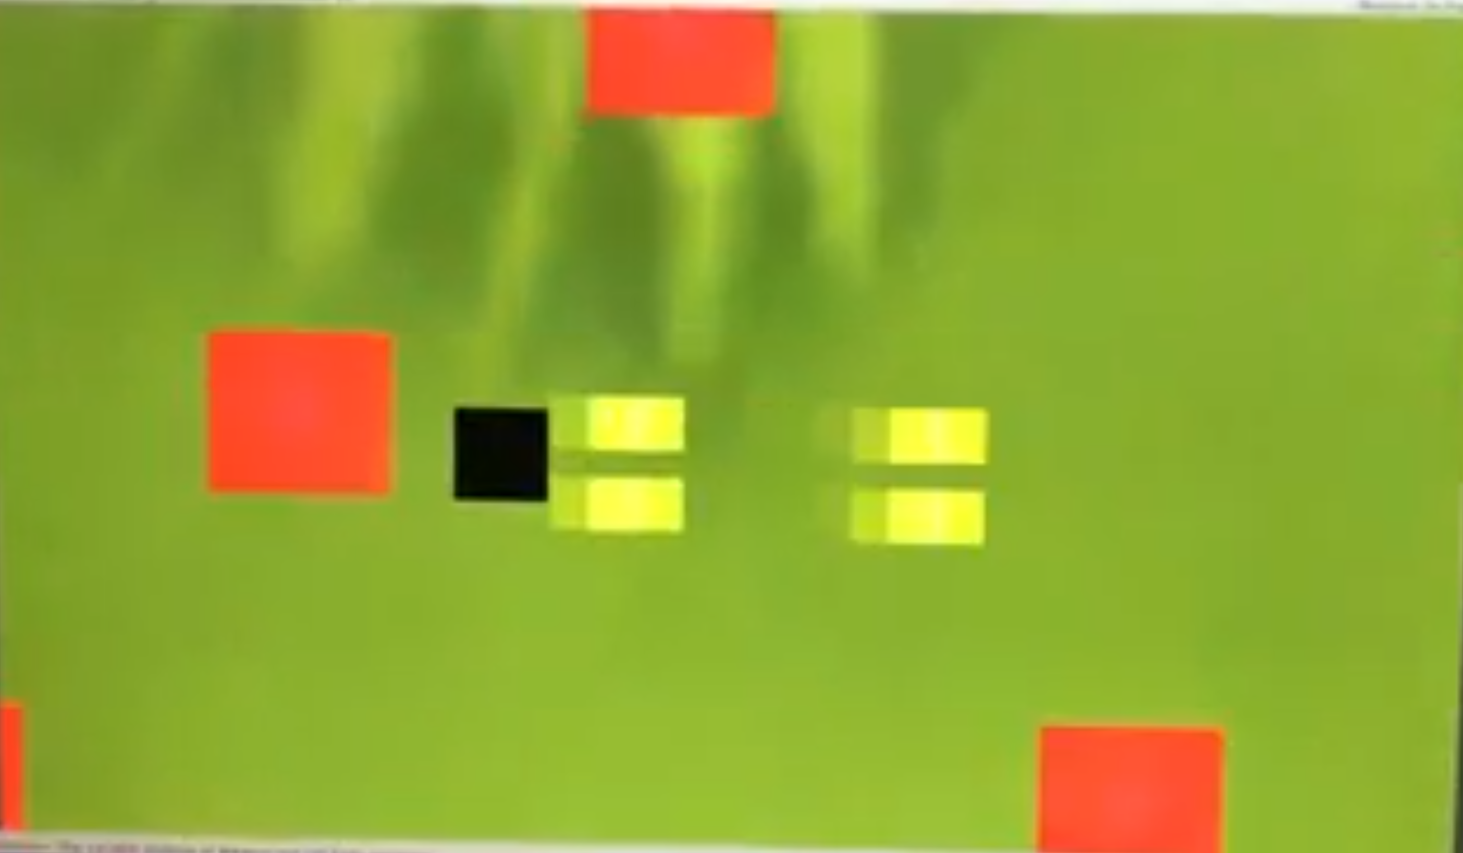
Работа программиста
В нашей команде два программиста – Сергей Елисеев и Никита Карасёв.
WASD - передвижение
ЛКМ – стрельба

Slide 10
Работа на перспективу
Статистика
Система прокачки ГГ
Детальная проработка элементов
Подсчет проведенного времени в игре, кол-во собранных элементов и т.д
После проведения реакции ГГ будет быстрее бегать, больше направлений стрельбы и т.д.
Значки элементов отображали их свойства

Slide 11
Спасибо за внимание!
Куратор: Репко Анастасия Игоревна
Тимлид Молчанов Тимофей Семенович
Аналитик Аббасов Руслан Векил оглы
Дизайнер Розенков Роберт Дмитриевич
Программисты Елисеев Сергей Александрович
Карасев Никита Денисович

